Slide 1
FalconCMS
Membrii Echipei : Psebilschi Alexandru
Puscasu Ioana Bianca – Team Leader
Rus Cristian
Salagean Ioan Calin

Slide 2
Tehnologii folosite
Angular1.5 ( javascript) – front-end
Spring– back-end

Slide 3
Dezvoltare
Inainte de a compila acest proiect, dvs. trebuie sa aveti instalate si configurate urmatoarele dependente:
1.Node.js: Noi folosim Node pentru a rula un server web de dezvoltare si pentru a compila proiectul. In functie de sistemul dvs. puteti instala Node fie din sursa sau ca un pachet preinstalat.
2.Yarn: Noi folosim Yarn pentru a manageria dependintele Node. In functie de sistemul dvs. puteti instala Yarn fie din sursa sau ca un pachet preinstalat.
Bower este folosit pentru a administra dependintele CSS si JavaScript folosite in aplicatie. Dvs. puteti actualize dependintele prin specificarea unei noi versiuni in “bower.json”.

Slide 4
Testare
Pentru a lansa testele aplicatiei rulati: ./gradlew test
Testarea clientului:
Testele “unit” sunt rulate cu Karma si scrise cu Jasmine. Locatia lor este: src/test/javascript.

Slide 5
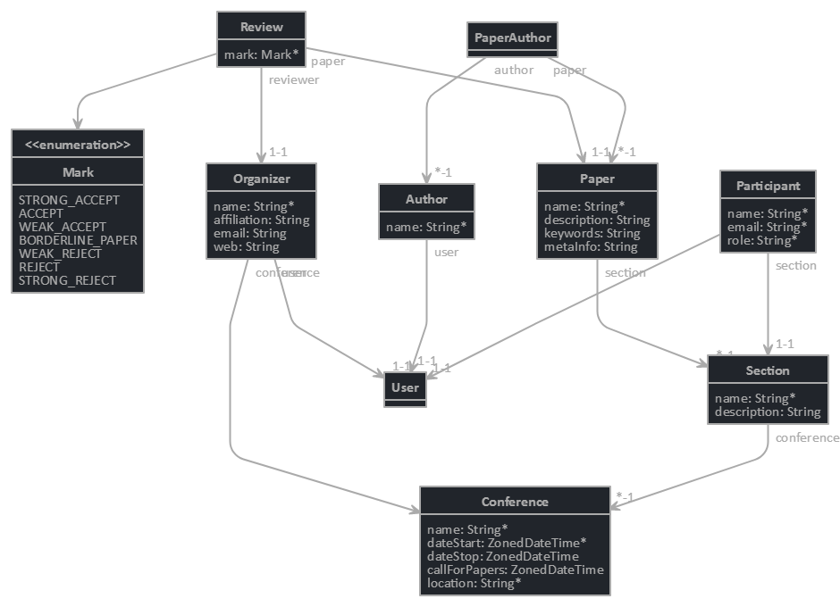
UML

Slide 6
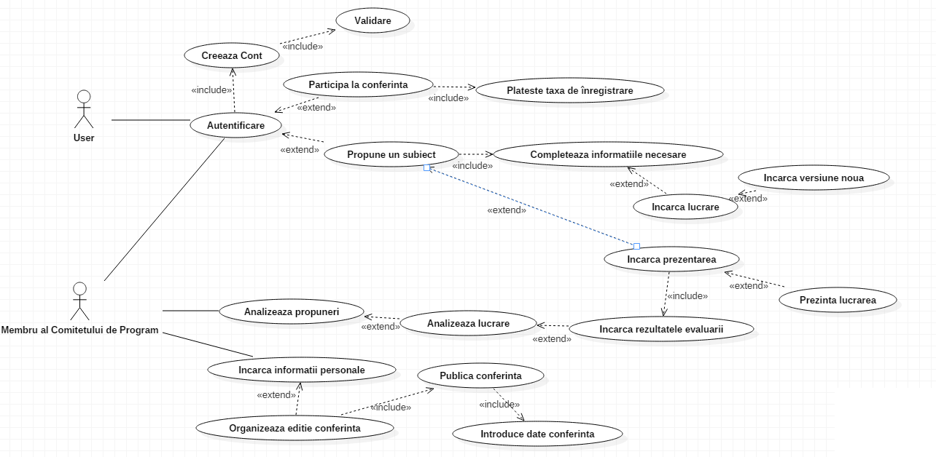
Diagrama Cazuri de utilizare

Slide 7
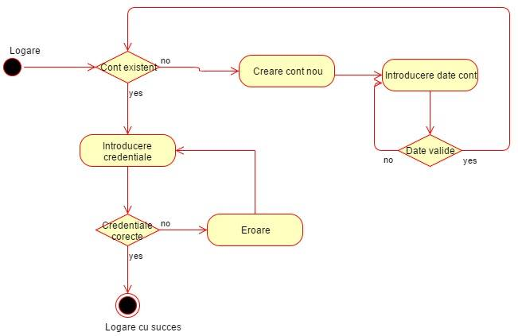
Diagrama de activitate: Login

Slide 8
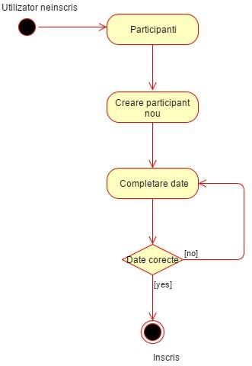
Diagrama de activitate:
Inscriere la Conferinta

Slide 9
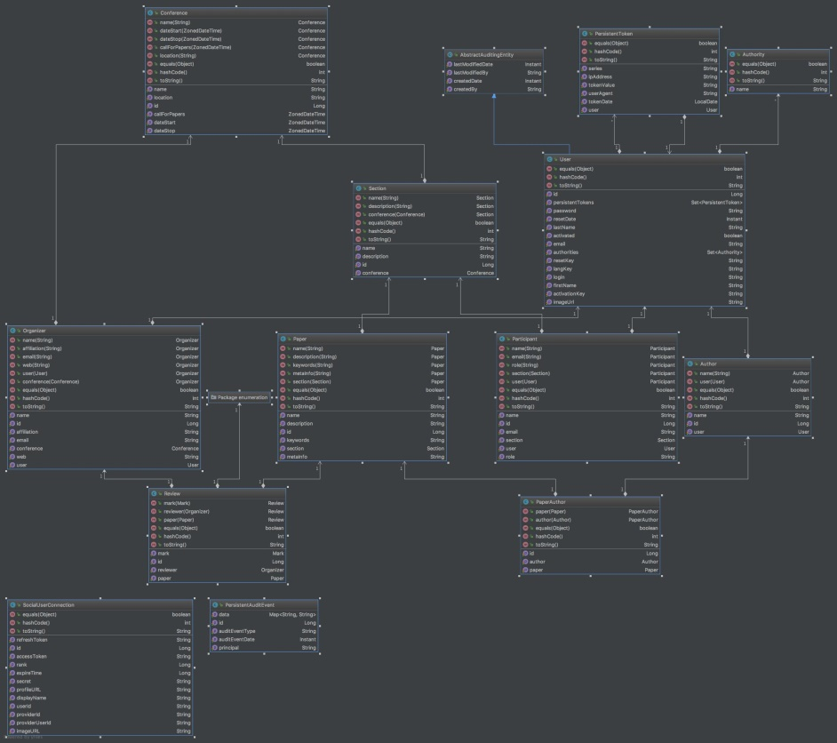
Diagrama de clase din Domeniu

Slide 10
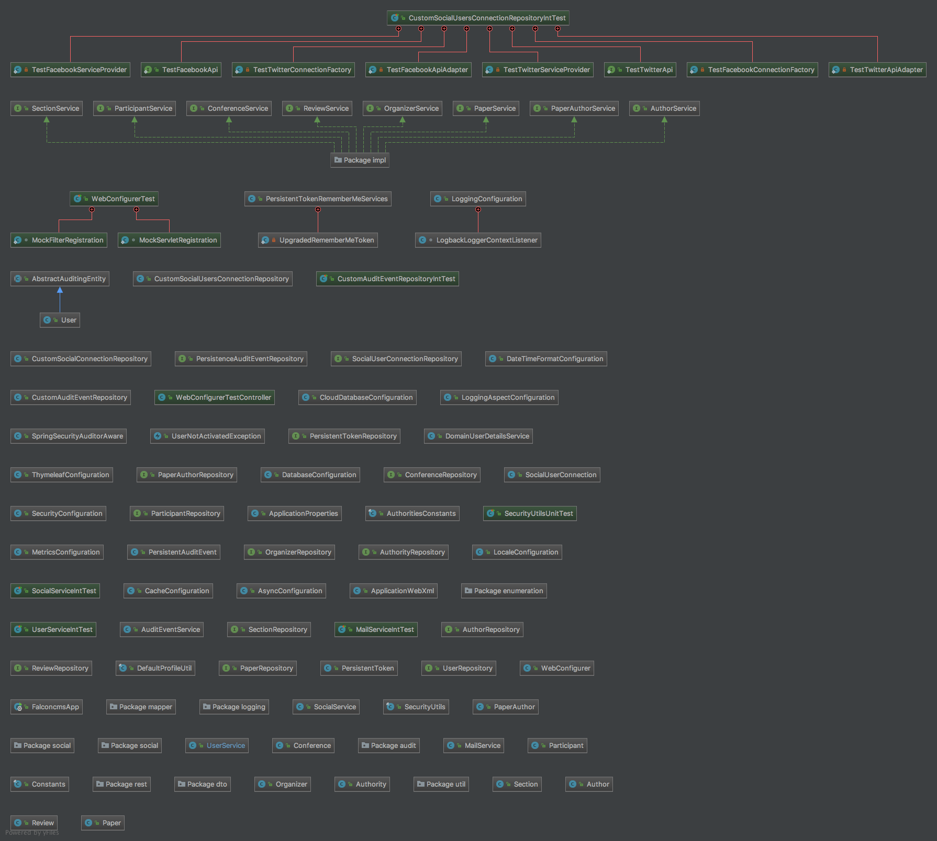
Model de proiectare

Slide 11
